Slide 1

Hungaro DigiTel
Mit kezdesz a LOGokkal
Szira Zsombor
Security Architect
Hungaro DigiTel Kft.
November 2018

Slide 2


Hungaro DigiTel - Bemutatkozás
  Hungaro DigiTel (HDT) Kft. egy magyar-portugál tulajdonú vállalat
  Európa vezető VSAT szolgáltatója és már 25 éve a piacon van
  Az utóbbi években jelentős IT és IT Biztonsági projekteket valósított meg
Wifi központi menedzsment platform
VVB2017 IT biztonsági megoldás szállítója
DDoS védelmi szolgáltatások biztosítása
Határvédelmi megoldások
Log elemzés
SOC
2

Slide 3
Kibertámadások fejlődése
3

Slide 4

Hogyan védekezzünk?
Tűzfalak,
Behatolás védelmi eszközök (IPS)
Proxy-k, WAF-ok, Email szűrők
Végponti védelemi rendszerek
DDoS védelemi megoldások
Sérülékenység vizsgálók
Titkosító eszközök
Email szűrők
IDM, MDM, DLP
4

Slide 5
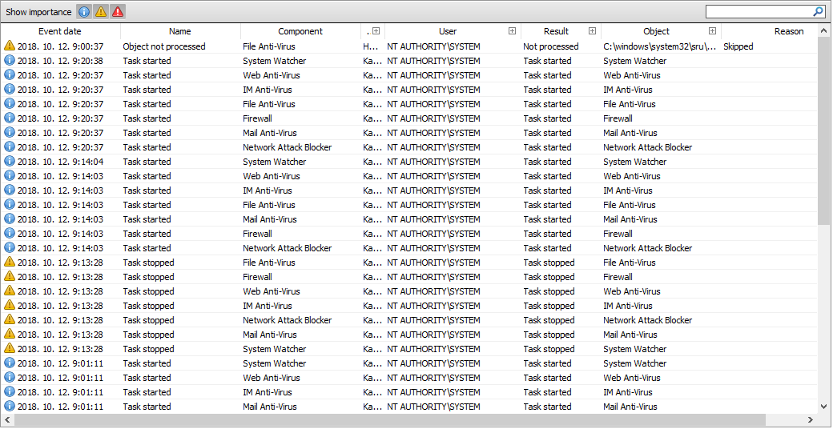
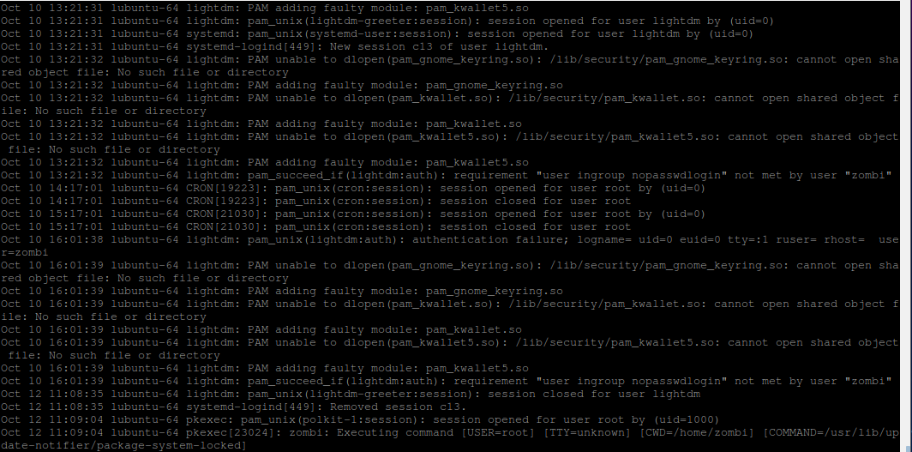
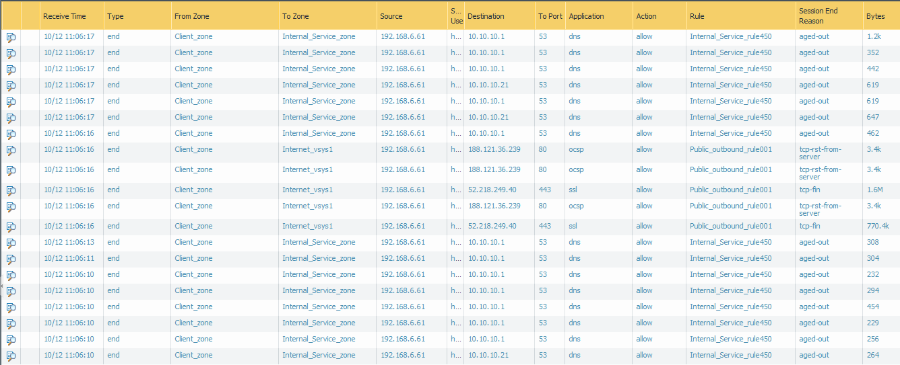
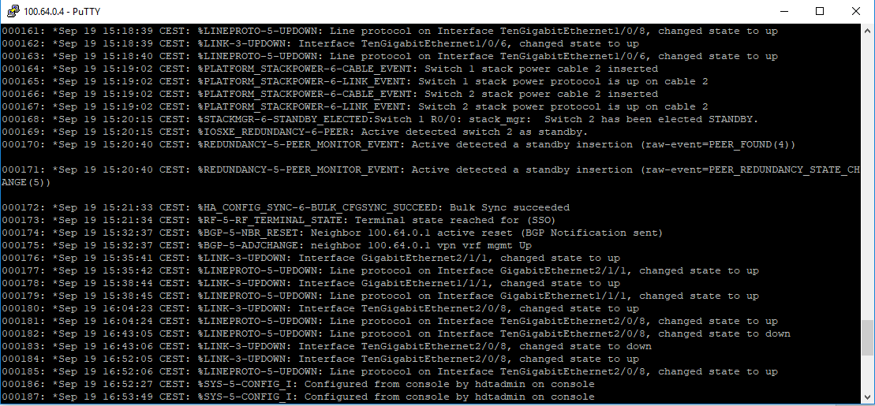
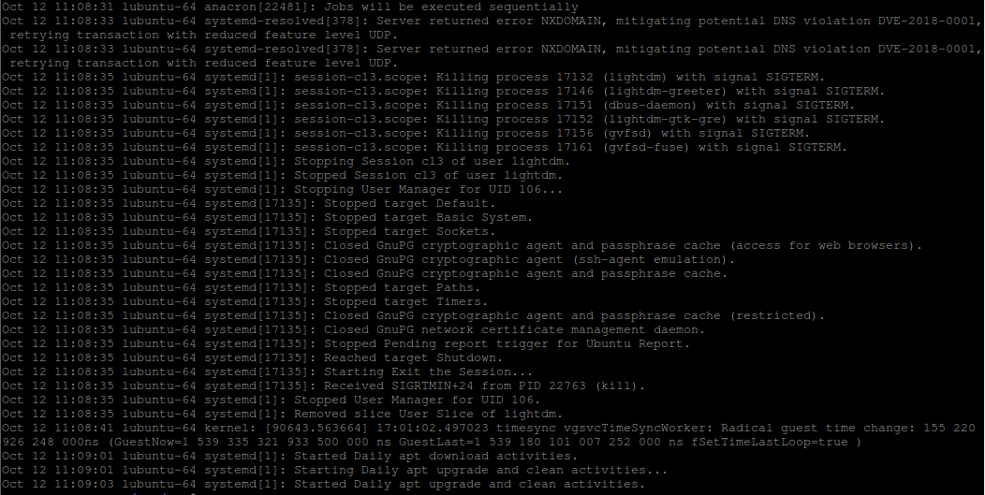
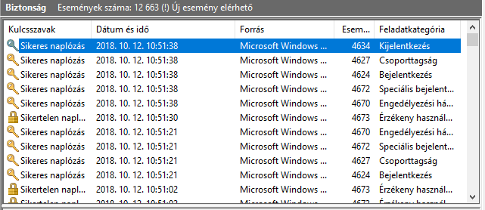
Mit kezdünk a logokkal?
5

Slide 6
Tárolás
6

Slide 7

Kihívások
Keresés
Ki? Mit? Mikor?
7

Slide 8
SIEM + SOC
SIEM
Dashboard, Korreláció, Threat feed, Riasztás, Riportok
+
SOC
Folyamatos monitorozás, Biztonsági szakértelem, Incidens kezelés,
8

Slide 9
Thank you for your attention
Contacts:
Hungaro DigiTel Plc.
2310 Szigetszentmiklós-Lakihegy
Komp u. 2.
Hungary
info@hdt.hu
https://www.hdt.hu/en/
9

